Slide 1

功能覆盖率
什么是功能覆盖率？
功能覆盖率简单的说，就是一个比例数据，指芯片（模块）中已经验证过的功能，占该芯片（模块）全部功能的百分比。

Slide 2
功能覆盖率
功能覆盖率的作用？
只有当芯片中所有的功能都被验证过，并且结果是正确的，才能保证流片的成功。验证工作的目标就是尽量使功能覆盖率达到100%。
想要提高验证工作的效率，就必须在尽可能短的时间内，尽可能多地提高功能覆盖率。

Slide 3
功能覆盖率
功能覆盖率如何收集？
传统方式：
1、根据需求分解测试点；
2、根据测试点分解情况确定功能覆盖率的覆盖点；
3、构造用例，并在验证平台中逐个添加用于收集覆盖点的代码；
4、收集功能覆盖率并统计，分析；

Slide 4
功能覆盖率
功能覆盖率如何收集？
高效方式：
1、根据需求分解测试点；
2、根据测试点分解情况，基于covergroup技术，搭建自动统计功能覆盖率的模型；
3、构造用例，验证平台自动收集功能覆盖率；
4、收集功能覆盖率并统计，分析；

Slide 5
功能覆盖率
功能覆盖率如何收集？
传统方式：
优点：
慢工出细活儿，难度较低，容易理解；
缺点：
添加覆盖率收集代码，需要投入大量的时间、人力，一旦设计变更，验证人员维护测试点十分麻烦；芯片规模变大后，功能覆盖率收集收集难度急剧增长。

Slide 6
功能覆盖率
功能覆盖率如何收集？
高效方式：
优点：
基于covergroup技术，可以快速完成收集功能覆盖率的功能代码；
缺点：
测试点分解的结果与covergroup或coverpoint之间的关联，需要花费心思去设计，难度稍高。

Slide 7
功能覆盖率
基于Covergroup功能覆盖率模型的组成？
功能覆盖率模型是一个或者多个覆盖组（covergroup）的集合。
一个covergroup又可以包含多个覆盖率点（coverpoint）。
一个覆盖率点又可以包含多个自动创建或自定义的容器（cover bins）。
并且这些覆盖率点可以是交叉的，即需要覆盖他们的所有组合。

Slide 8
功能覆盖率
功能覆盖率收集流程？

Slide 9
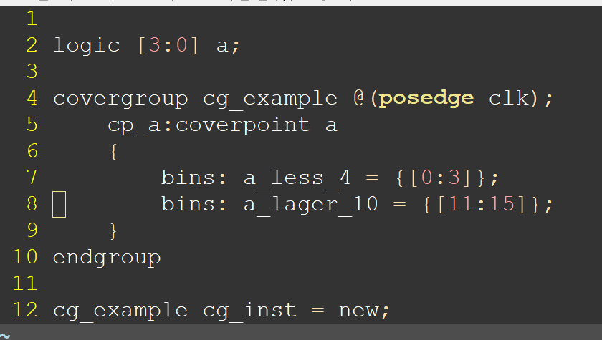
功能覆盖率
Covergroup示例：
在这个例子中，覆盖率组cg_example中定义了覆盖率点a，并进一步在覆盖点a中定义了两个容器bins，以便对a值得范围进行统计：一个容器记录a小于4的次数，另一个容器记录a大于10的次数。
@posedge clk 定义了对变量a的采样时刻，为clk的上升沿。
第12行则对该覆盖率组进行实例化。

Slide 10
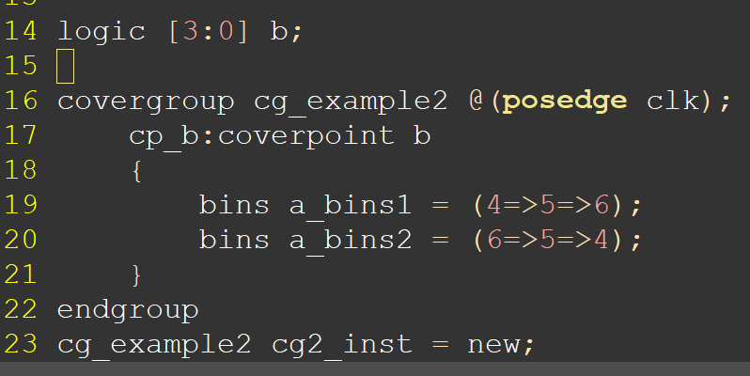
功能覆盖率
Covergroup示例：
在这个例子中，覆盖率组cg_example2中定义了覆盖率点b，并进一步在覆盖点b中定义了两个容器bins，在clk的上升沿，对b采样，统计b由4变为5再变为6的次数和由6变为5再变为4的次数。

Slide 11
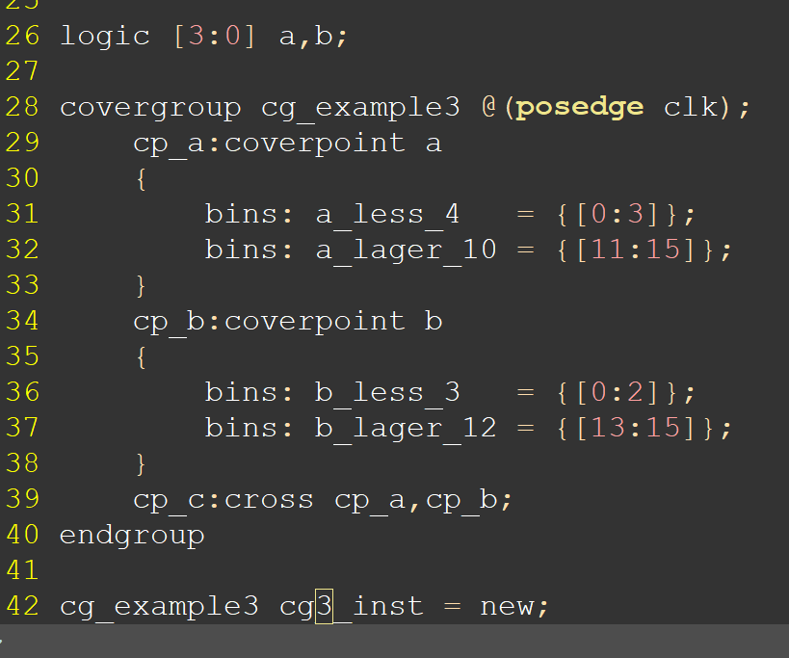
功能覆盖率
Covergroup示例：
在这个例子中，第39行定义了cp_a和cp_b的交叉覆盖点，它可以用于统计以下四种情况：
1、a小于4，b小于3；
2、a小于4，b大于12；
3、a大于10，b小于3；
4、a大于10，b大于12；

Slide 12
功能覆盖率
Property（属性）：
一个property定义了设计的一个行为。
一个property可以作为一个假设、一个检查器或者一个覆盖率规范被用于验证。为了将这种行为用于验证，必须使用一个断言、假设或者覆盖语句。
一个property声明本身不会产生任何结果。

Slide 13
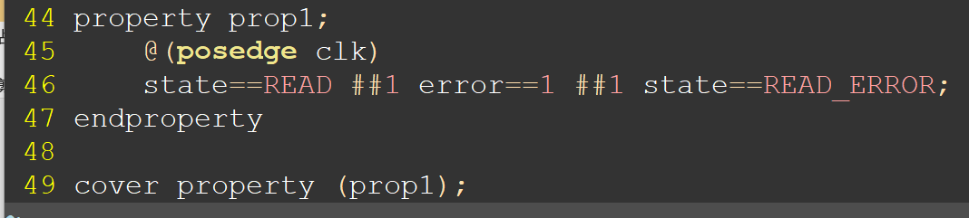
功能覆盖率
property示例：
在下面的例子中，属性prop1描述了一种时序行为，通过cover property(prop1)可以检查是否出现过这种时序行为。
该property的作用是：在clk的上升沿，检测到state=READ，下一个上升沿检测到error=1，再下一个上升沿检测到state=READ_ERROR，如果这个时序组合发生，则覆盖成功；

